Slide 1



Tiết 4
Tiết 4
BÀI 4 : THỰC HÀNH PHÂN TÍCH LƯỢC ĐỒ DÂN SỐ VÀ THÁP TUỔI
BÀI 4 : THỰC HÀNH PHÂN TÍCH LƯỢC ĐỒ DÂN SỐ VÀ THÁP TUỔI

Slide 2
Tiết 4
BÀI 4 : THỰC HÀNH PHÂN TÍCH LƯỢC ĐỒ DÂN SỐ VÀ THÁP TUỔI
NỘI DUNG CHÍNH
1- BÀI TẬP 1: (GIẢM TẢI)
2- BÀI TẬP 2: QUAN SÁT, NHẬN XÉT THÁP TUỔI H 4.2, H 4.3
3- BÀI TẬP 3: ĐỌC LƯỢC ĐỒ H 4.4

Slide 3
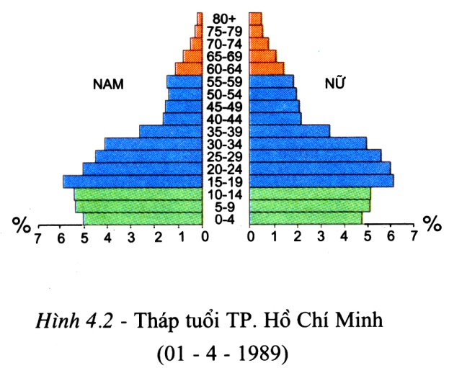
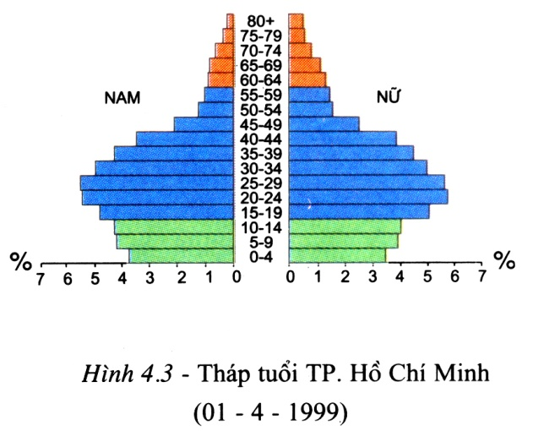
II. BÀI TẬP 2:
Quan sát tháp tuổi của Thành phố Hồ Chí Minh qua các cuộc tổng điều tra dân số năm 1989 và năm 1999, cho biết sau 10 năm:
-Hình dáng tháp tuổi có gì thay đổi?
- Nhóm tuổi nào tăng tỉ lệ? Nhóm tuổi nào giảm tỉ lệ? (gợi ý các em chú ý hình dáng đáy, thân, đỉnh tháp của 2 hình )

Slide 4
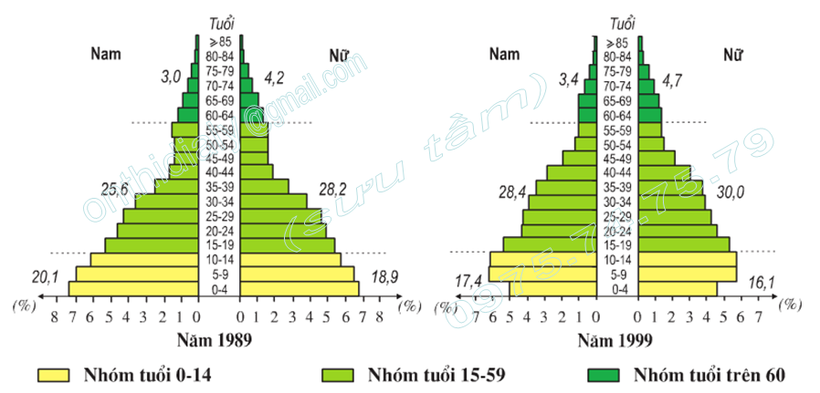
Sau 10 năm hình dáng tháp tuổi có gì thay đổi?
ĐỈNH RỘNG
ĐỈNHNHỌN
THÂNTHON
THÂN PHÌNH
ĐÁY RỘNG
ĐÁY HẸP
Sau 10 năm hình dáng tháp tuổi thay đổi: đáy thu hẹp, thân phình, đỉnh rộng.

Slide 5
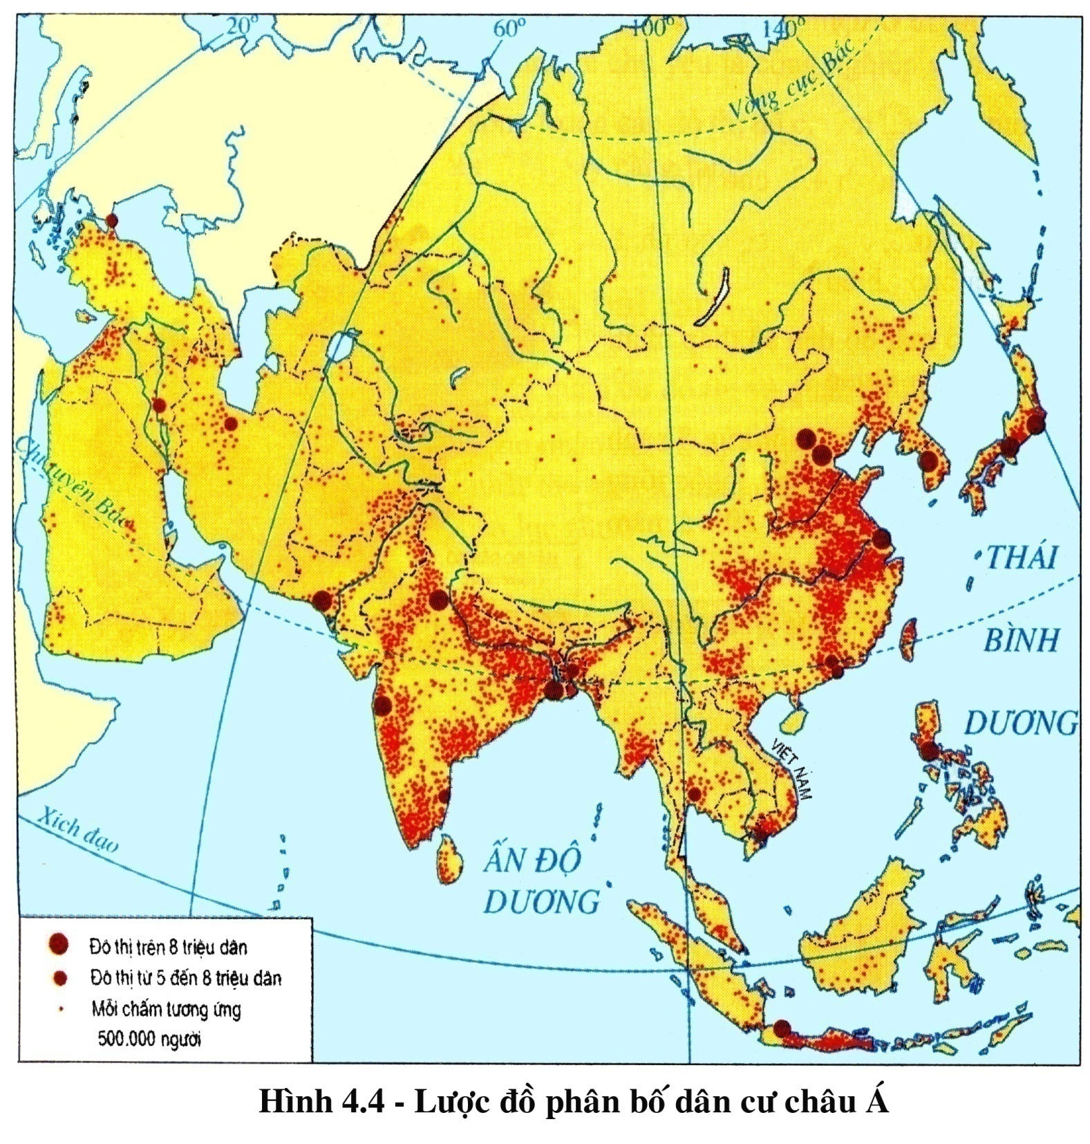
III.BÀI TẬP 3
- Các em đọc tên biểu đồ?
Baéc AÙ
Trung AÙ
- Kể tên xác định các khu vực châu Á?
- Quan sát bảng chú giải những chấm tròn đỏ biểu thị điều gì?
Taây Nam AÙ
Ñoâng
AÙ
Nam AÙ
Ñoâng Nam AÙ

Slide 6
III.BÀI TẬP 3
Kể tên những khu vực đông dân của châu Á? (gợi ý các em chú ý bảng chú giải về ý nghĩa những chấm đỏ)

Slide 7
III.BÀI TẬP 3
Các đô thị của châu Á thường tập trung ở đâu?
(gợi ý các em chú ý bảng chú giải về biểu tượng đô thị)

